Slide 1





飞机大战
陈鑫、蔡小龙、朱龙辉

Slide 2

项 目 背 景
巩固复习、拓展学习
目的
创新思维、趣味学习
优势

Slide 3
打包方法
pyi-makespec main.py
壹
pyinstaller -D main.spec
贰

Slide 4
目录
CONTENTS
主程序（main.py)
我方飞机（myplane.py)
敌方飞机（enemy.py)
子弹（bullet.py)
补给(supply.py)

Slide 5


壹
主程序讲解
本模块主要列举了六个部分，主要是实现项目的主要功能。

Slide 6

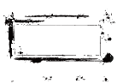
主程序
音效载入
难度级别
我机移动
子弹效果
绘制敌机
结束界面

Slide 7






我机摧毁 炸弹爆炸 等级提升

Slide 8


提升方法
难度级别
敌机速度
敌机数量

Slide 9

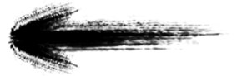
生成子弹
发射子弹
是否击中
子 弹 效 果

Slide 10
1、通过检测事件消息，检测到如果有 KEYDOWN 或者 KEYUP 事件，我们就知道是用户按下了
键盘按键。（这是我们之前常用的一种方法）
2、调用 key 模块里的 get_pressed() 方法，会返回一个序列，该序列包含键盘上所有按键
的布尔类型的值，如果这个值是True 的话，表示该按键被按下。

Slide 11


绘制敌机
绘制血槽
敌机毁灭
敌机设计

Slide 12



你的分数
最高得分
重新开始
得分
结束游戏

Slide 13
贰
我机和敌机讲解
本模块主要是对我机
和敌机的属性进行讲解

Slide 14


位置
移动
生命
飞机属性

Slide 15


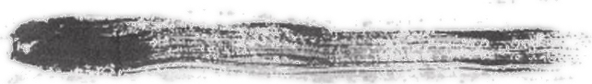
我的飞机
↑
↓
←
→
moveUp
moveDown
moveLeft
moveRight

Slide 16


reset
爆炸前
爆炸后

Slide 17


1
2
3
4
低
级
敌
机
中
级
敌
机
高
级
敌
机
energy
护盾

Slide 18
叁
补给和子弹的讲解
本模块的内容为补给部分
和子弹部分属性

Slide 19



补给的属性
补给的产生
触发事件

Slide 20
普通情况下的子弹属性
子弹1
补给情况下的子弹属性
子弹2

Slide 21
参考网站：
(1)pygame中的sprite精灵模块
https://www.cnblogs.com/msxh/p/5013555.html
(2)pygame的mask模块
https://blog.csdn.net/qq_41556318/article/details/86305320
(3)MOUSEBUTTONDOWN事件
https://blog.csdn.net/hawk_lin/article/details/6309687
(4)pygame键盘事件操作
https://www.it610.com/article/1279536961207418880.htm
(5)PyInstaller安装和使用教程
http://c.biancheng.net/view/2690.html

Slide 22
谢谢观看！

